Slide 1

Algorithm Problem Solving Study
컴퓨터공학과 전재호 @jaehoo1

Slide 2
Algorithms
1
9
OT, Time Complexity, Implementation
Graph Theory, Graph Traversal
2
10
Implementation, String
Data Structure - Disjoint Set, Union Find
3
11
Brute Force
Recursion, Backtracking
4
12
Sorting, Binary Search
Shortest Path - Dijkstra
5
13
Dynamic Programming
Shortest Path - Floyd Warshall
6
Greedy
14
Minimum Spanning Tree - Kruskal
7
15
Linear Data Structure - Stack, Queue, List
Hash Set, Hash Map
8
Data Structure - Tree, Graph, Graph Theory, Graph Traversal

Slide 3
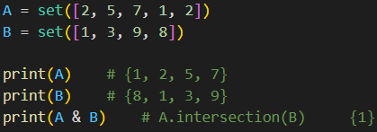

Set
집합
중복을 허용하지 않는 원소들의 모임. 수학에서의 집합과 같은 개념
A
B
2
5
3
9
1
7
8
일반적인 집합은 순서를 고려하지 않음 (ex : Python – set, C++ - unordered_set)
(아래 두 집합은 같은 집합일까요 다른 집합일까요?)
A
A’
2
5
2
7
1
1
7
5

Slide 4
Disjoint Set
분리 집합
여러분이 메신저 프로그램의 서버를 만드는 개발자라고 생각해봅시다.
요구사항 : A와 B가 친구이고, B와 C가 친구이면, A와 C도 친구가 되게 해주세요~
자동친구
A
C
친구
친구
B
참고글 : 분리 집합 (Disjoint Set) : Union-Find (tistory.com)

Slide 5
Disjoint Set
분리 집합
먼저, 사람들 간의 친구관계를 나타낼 필요성이 보이므로, 그래프 자료구조를 이용할 수 있을 것 같습니다.
A
나
옆의 그래프에서, 만약 내가 A라는 사람과 친구가 된다면,
H(혹은 아무나)와 친구가 되는지 알려면 어떻게 해야 할까요?
B
C
D
그래프 탐색(BFS / DFS)을 통해서 알 수 있습니다.
(나를 시작으로 목표 정점까지 도달할 수 있는지 확인)
E
F
G
H
하지만 새로운 친구관계는 언제든 생겨날 수 있습니다.
I
J

Slide 6
Disjoint Set
여기서 C-G의 간선(친구관계)이 추가된다면 그래프 탐색을 다시 해야 할 것
만약 정점(메신저 이용자)의 수가 엄청나게 많다면 친구 관계가 새로 생길 때 마다
그래프 탐색($O(V+E)$)이 모든 사용자(정점)마다 진행되어야 하므로 매우 많은 시간이 걸릴 것
A
나
그렇다면, 친구 관계를 어떻게 빨리 구할 수 있을까요?
B
C
D
E
F
G
H
I
J

Slide 7
Disjoint Set
친구 관계를 그래프 형태가 아닌, 그 사람이 속해있는 그룹을 통해 표현한다면
시간을 단축시킬 수 있을 것 같아 보입니다.
내가 A와 친구 관계를 맺었을 때, 나는 A와 같은 그룹에 속하게 된다.
A
나
이제 내가 다른 사용자와 친구 관계인지는 속한 그룹만 비교하면 되는 것
나의 그룹(초록색)과 H의 그룹(하늘색)이 다르므로
B
C
D
H는 나와 친구관계가 아님을 알 수 있음
E
F
G
H
I
J

Slide 8
Disjoint Set
또, 새로운 (친구) 관계가 생성될 경우, 두 그룹을 합침으로써 친구 관계를 갱신할 수 있음
이제 H도 나와 같은 그룹임을 확인했으므로,
나와 친구 관계임을 알 수 있음
A
나
이 예시에서 각 그룹마다 공통 원소가 없었는데,
이를 분리 집합으로 볼 수 있다.
B
C
D
E
F
G
H
I
J

Slide 9
Union Find
그렇다면 앞의 분리집합은 어떻게 나타내면 될까요?
그래프를 구성할 때 사이클이 발생하는 간선을
(사이클이 발생해도 의미가 없으므로) 트리로 나타내고,
포함하지 않음으로써 트리를 구성할 수 있음
같은 / 다른 그룹인지 확인하는 방법은
A
트리의 루트가 같은지를 비교하면 될 것 같습니다.
일단은 트리의 루트를 정점들 중 정점 번호(알파벳) 오름차순으로
B
C
D
가장 앞에 오는 것(가장 작은)을 고르겠습니다.
초록 집합 root : A 파랑 집합 root : D
E
F
G
H
I
J

Slide 10
Union Find
이제 각 정점이 속한 집합의 루트의 비교를 통해 같은 집합에 속하는지 알 수 있습니다.
예를 들어, F와 G가 같은 집합에 속하는지 판별하려면
F가 속한 트리의 루트는 A고, G가 속한 트리의 루트는 D이기 때문에
A
서로 다른 집합에 속하는 것을 확인할 수 있습니다.
예를 들어, B와 I가 같은 집합에 속하는지 판별하려면
B
C
D
B가 속한 트리의 루트는 A고, I가 속한 트리의 루트도 A이기 때문에
서로 같은 집합에 속하는 것을 확인할 수 있습니다.
E
F
G
H
I
J

Slide 11
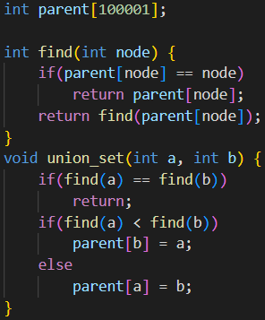
Union Find
방금 설계한 방식을 코드로 구현하기 위해 각 정점의 부모를 저장할 배열을 선언하고,
두 정점이 같은 집합일(인접할)(adjacent) 경우 집합을 합침(간선을 연결)(루트가 같음).
또, 같은 집합인지 확인은 속한 정점의
A
루트(부모로 거슬러 올라감)끼리의
비교를 통해 확인함
B
C
D
E
F
G
H
I
J

Slide 12
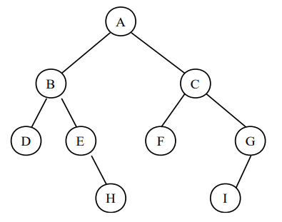
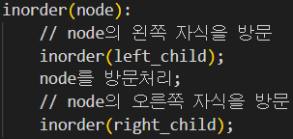
Tree
Inorder Traversal
왼쪽 하위 트리를 먼저 방문하고, 루트 노드,
오른쪽 하위 트리를 방문
D – B – E – H – A – F – C – I - G
시간 복잡도가 어떻게 될까요?

Slide 13
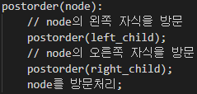
Tree
Postorder Traversal
왼쪽 하위 트리를 먼저 방문하고, 오른쪽 하위 트리,
루트 노드를 방문
D – H – E – B – F – I – G – C - A
시간 복잡도가 어떻게 될까요?

Slide 14
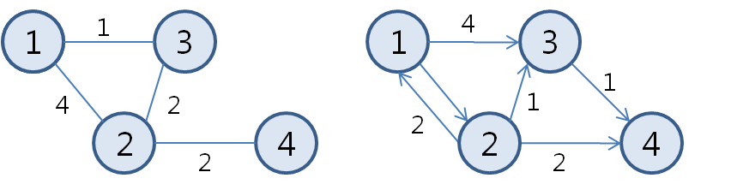
Graph
Graph
무방향 가중 그래프
단방향 가중 그래프
그래프(Graph) : 현상이나 사물을 정점과 간선으로 표현하는 것
정점(Vertex) : 대상이나 개체를 나타냄
간선(Edge) : 이들 간의 관계를 나타냄
두 정점이 간선으로 연결되어 있으면 인접(adjacent)하다고 한다.

Slide 15
Graph Theory
어떤게 트리고 어떤게 그래프일까요?
1
2
1
4
3
4
2
1
2
3
3
4
1
1
4
2
3
4
5
2
3
5
6

Slide 16
Graph Theory
트리와 그래프의 차이
그래프(Graph) : 정점간 관계를 간선으로 연결한 자료구조
트리(Tree) : 사이클이 없는 연결 그래프
즉, 트리는 그래프의 한 종류입니다. (트리 ⊂ 그래프)
Graph
Tree

Slide 17
Graph Theory
사이클이 있어서 트리가 아님
4
2
1
3
연결 그래프가 아님
1
4
2
3
5
6
트리가 되려면(사이클 없이 모든 노드(N개)가 연결되어 있으려면), 몇 개의 간선이 필요할까요?

Slide 18
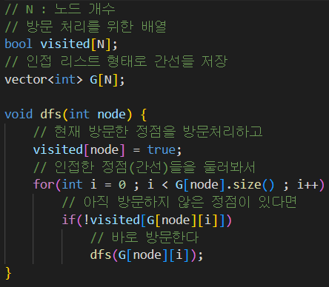
Graph Traversal
DFS : Depth First Search
A
깊이 우선 탐색은 말 그대로 깊은 곳을 먼저 내려가보는 탐색방법
탐색을 위해 (재귀)스택 자료구조를 이용
B
C
D
E
F
G
H
I
J
시간 복잡도가 어떻게 될까요?

Slide 19
Graph Traversal
BFS : Breadth First Search
A
너비 우선 탐색은 말 그대로 너비를 먼저 탐색하는 방법
탐색을 위해 큐 자료구조를 이용
B
C
D
E
F
G
H
I
J
시간 복잡도가 어떻게 될까요?

Slide 20
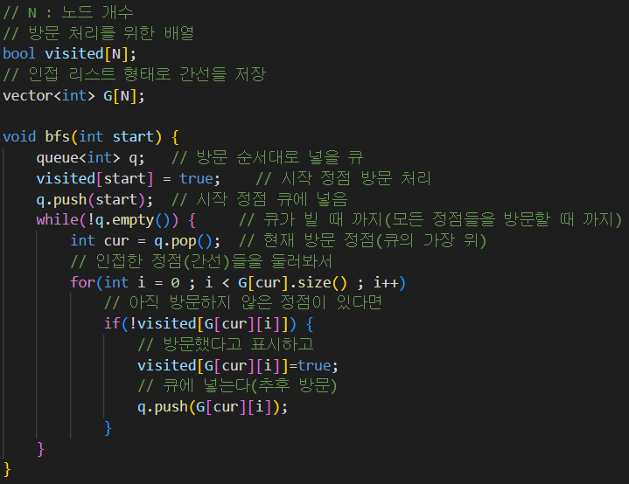
Graph Traversal

Slide 21
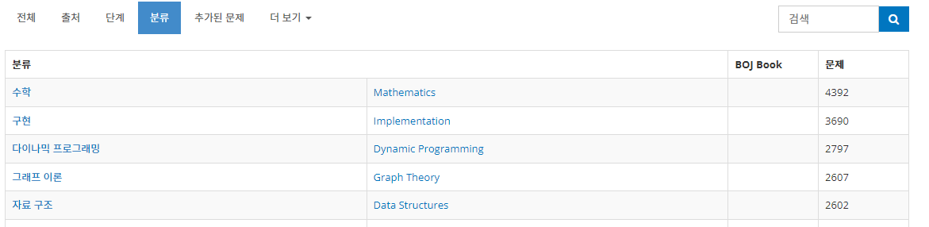
TMI
트리와 그래프(특히 그래프)는 알고리즘 PS 에서도 그렇고,
코딩 테스트에서도 빠질 수가 없는 매우 자주 출제되는 문제 유형 입니다.
최다 빈출 유형인 만큼 중요하니, 이를 대비하신다면 확실하게 준비하시는게 좋습니다.
▲ 백준 가장 많은 문제 유형 Top 5 안에 듦

Slide 22
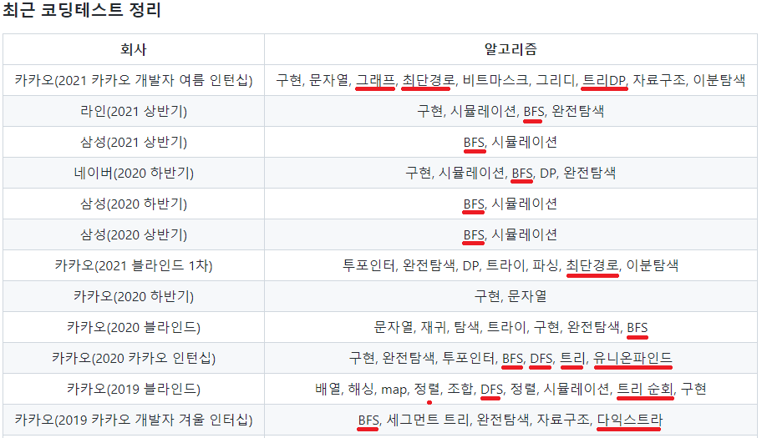
TMI
▲ 코딩 테스트 최다 빈출 유형

Slide 23
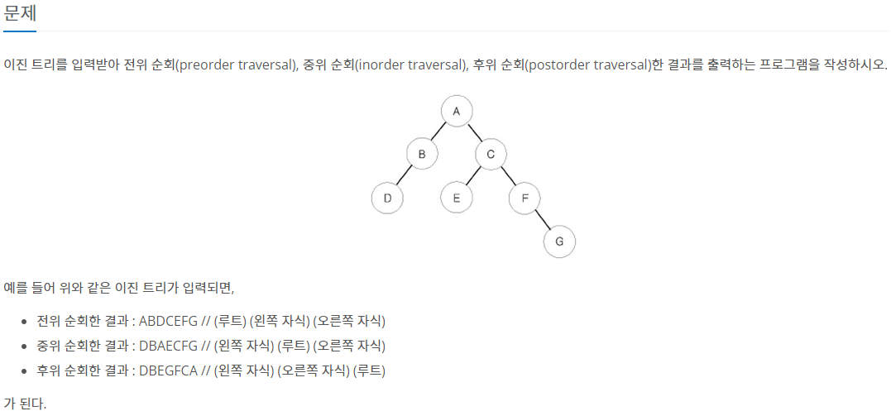
Tree – 1991 트리 순회

Slide 24
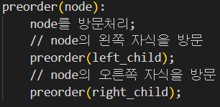
Tree – 1991 트리 순회
앞의 페이지에서 보았듯이, 트리 순회는 재귀적으로 구현할 수 있습니다.
루트를 몇 번째에 방문하느냐에 따라, 전위 / 중위 / 후위 순회로 나뉩니다.

Slide 25
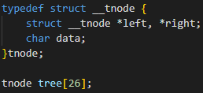
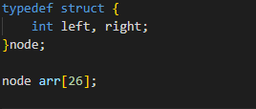
Tree – 1991 트리 순회
먼저, 이진 트리를 어떻게 구현해야 할지를 생각해보아야 합니다.
포인터를 이용하여 다음 노드를 가리키는 방식을 이용할 수 있겠지만,
(귀찮아서) 좀 더 단순히 구현할 수 있을 법 해보이는 배열을 이용하도록 하겠습니다.

Slide 26
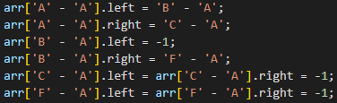
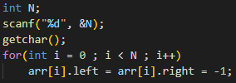
Tree – 1991 트리 순회
노드의 자식들이 없다는 표현을 -1로 했습니다.
A
이러한 경우에는
B
C
F
이렇게 저장할 수 있을 것 같습니다.
노드 개수들을 입력 받은 뒤, 초기화 (초기화 때는 자식 노드가 없음)

Slide 27
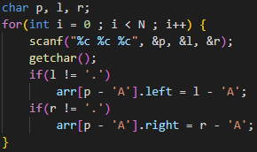
Tree – 1991 트리 순회
각 노드들에 할당된 자식 노드들을 입력받아 (배열)트리에 입력

Slide 28
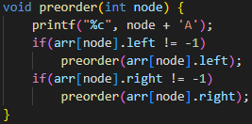
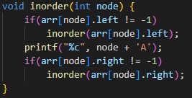
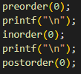
Tree – 1991 트리 순회
전위 / 중위 / 후위 순회는 루트의 방문 순서가 다른 것만 빼면 구현 방식은 동일합니다.

Slide 29
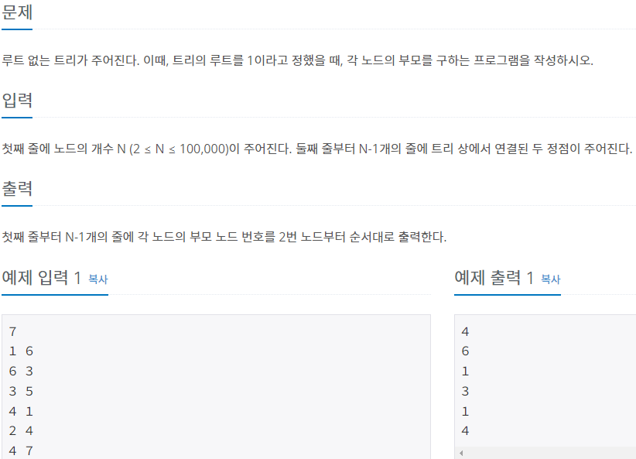
Tree – 11725 트리의 부모 찾기

Slide 30
Tree – 11725 트리의 부모 찾기
이 문제는 앞 문제와 다르게 트리가 ‘이진’ 트리라는 게 보장되지 않습니다.
N진 트리에서, 앞 문제와 같은 방식으로 트리를 구현하면
3번째 자식부터는 표현할 방법이 없습니다.
A
B
C
D

Slide 31

Tree – 11725 트리의 부모 찾기
배열을 통해서 여러 개의 자식들을 나타내는 방법도 있겠지만,
100000 × 100000 이라는 엄청난 공간 복잡도를 발생시키게 됩니다.
(배열의 크기는 고정적이기 때문에, 만약 자식이 1개밖에 없는 노드라면
99999 칸의 공간을 낭비하게 됩니다.)

Slide 32
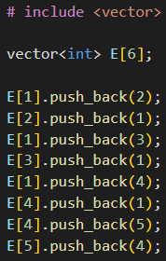
Tree – 11725 트리의 부모 찾기
따라서, 인접 리스트(adjacency list)를 통해 트리를 구현하겠습니다.
1
C++
2
3
4
5
이러한 트리(그래프)가 있다면, 노드(정점) 개수만큼의 리스트를 선언하고
연결된 (양방향) 간선을 리스트에 추가합니다.
1 |  | 2 | 3 | 4
2 |  | 1
3 |  | 1
4 |  | 1 | 5
5 |  | 4

Slide 33
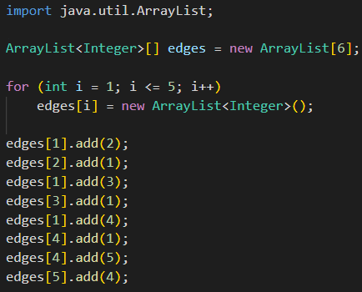
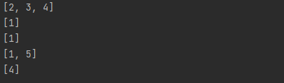
Tree – 11725 트리의 부모 찾기
Java

Slide 34
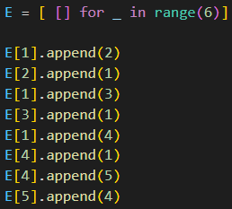
Tree – 11725 트리의 부모 찾기
Python

Slide 35
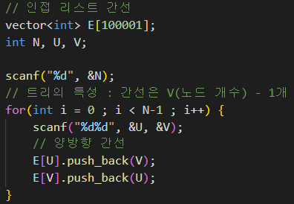
Tree – 11725 트리의 부모 찾기
입력을 받아 트리를 구성합니다.

Slide 36
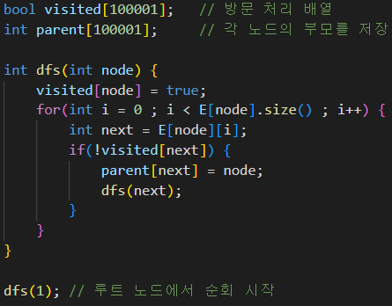
Tree – 11725 트리의 부모 찾기
다음으로, 트리(그래프) 순회(DFS / BFS)를 하면서 노드를 방문할 때
어느 노드에서 왔는지(부모)를 기록해줍니다.
(이 예제에서는 DFS 방식으로 함)

Slide 37

Tree – 11725 트리의 부모 찾기
그래프 순회가 끝났다면, parent[] 배열에 각 노드들의 부모가 저장되어 있을테니, 그걸 출력하면 됩니다.

Slide 38
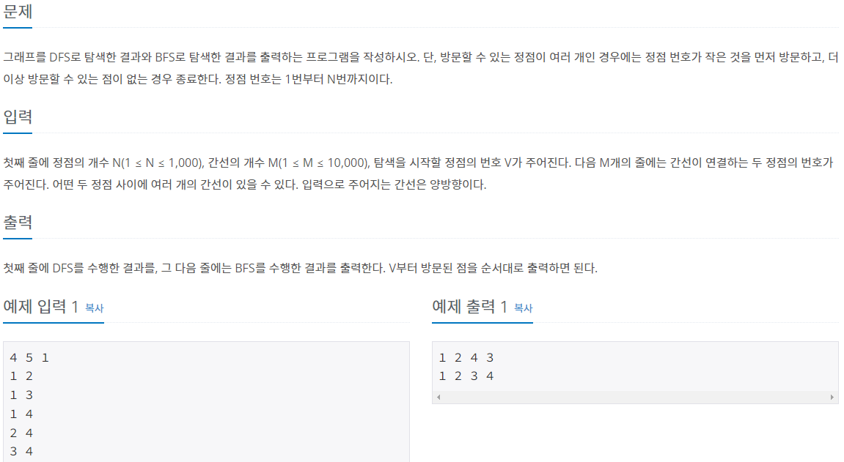
Graph – 1260 DFS와 BFS

Slide 39
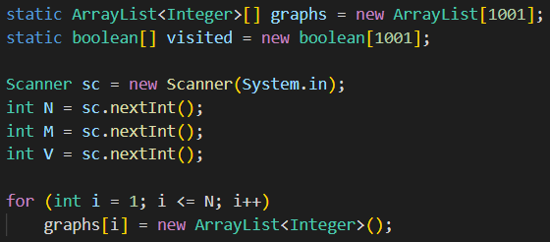
Graph – 1260 DFS와 BFS
그래프를 구성해 DFS, BFS 하는 문제
앞서 트리에서 인접 리스트를 이용한 그래프 구성과 DFS, BFS 방법을 보았습니다.
그 방법을 똑같이 이용하면 됩니다.
N, M, V 를 입력 받고, 노드 개수(N) 만큼 리스트를 생성

Slide 40
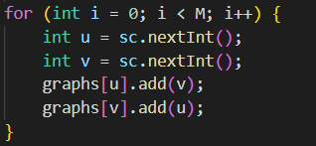

Graph – 1260 DFS와 BFS
양방향 간선을 그래프(인접 리스트)에 입력
문제 조건에 “방문할 수 있는 정점이 여러 개인 경우에는 정점 번호가 작은 것을 먼저 방문” 한다는 조건이
있으니, 리스트들을 정렬해줍니다.

Slide 41
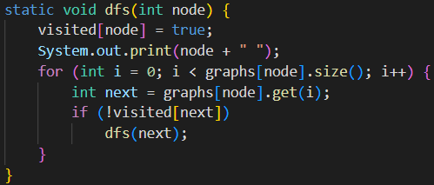
Graph – 1260 DFS와 BFS
DFS는 재귀호출(스택)을 이용하여 구현할 수 있습니다.

Slide 42
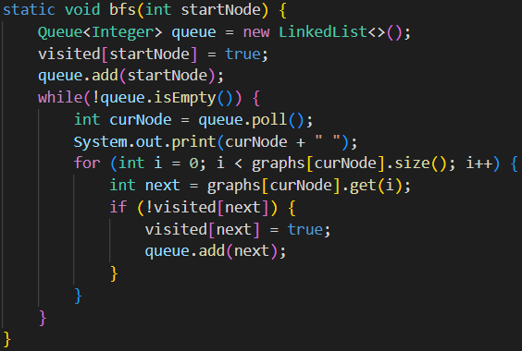
Graph – 1260 DFS와 BFS
BFS는 큐를 이용하여 구현할 수 있습니다.

Slide 43

Graph – 1260 DFS와 BFS
구현한 순회 메서드들을 호출하여 그래프를 순회합니다.
이때 주의할 점은, 한 순회를 마치면 visited[] 의 값이 모두 true가 되기 때문에,
다시 이를 false로 초기화 해줘야 합니다.
TMI : Arrays.fill() 은 Java 11 부터 지원합니다.

Slide 44
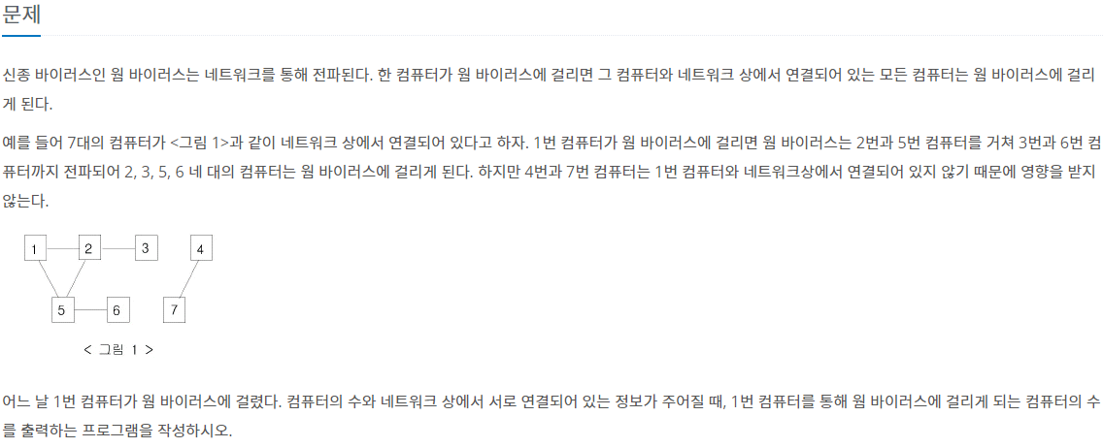
Graph – 2606 바이러스

Slide 45
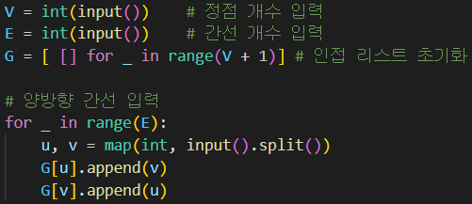
Graph – 2606 바이러스
앞의 문제와 별 다를 바가 없지만, 연결 그래프가 아닙니다.
그래프를 구성하고 1번 정점에서 순회(DFS / BFS)를 시작해 몇 개의 다른 정점들을 방문하는지 세면 됩니다.

Slide 46
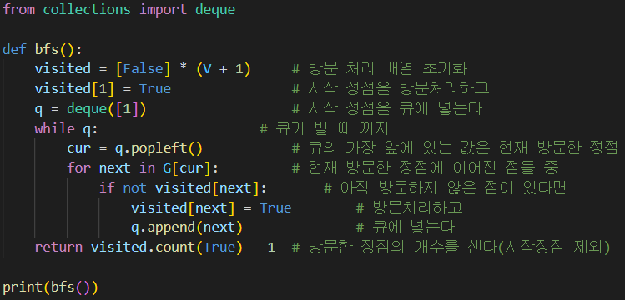
Graph – 2606 바이러스
(이 문제의 경우에는 BFS로 했습니다.)

Slide 47
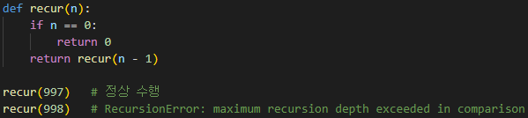
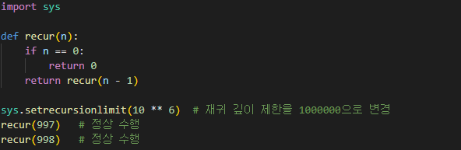

TMI – Python Maximum Recursion Depth Exceeded
Python에는 기본적으로 재귀함수의 깊이 제한(1000)이 걸려있습니다.
이를 sys.setrecursionlimit() 메서드로 조정할 수 있습니다.

Slide 48
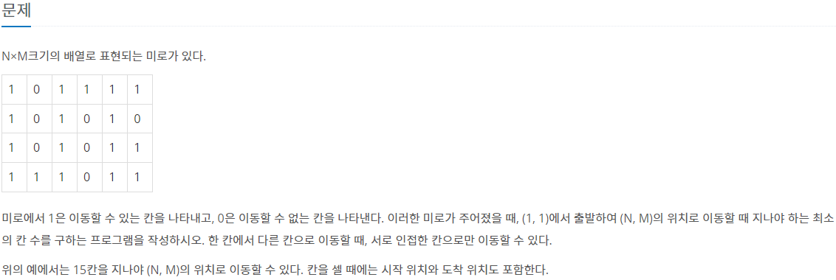
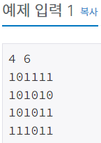
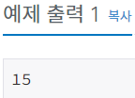
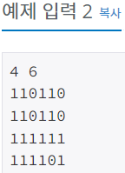
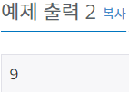
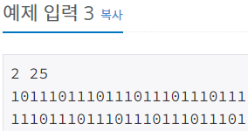

Graph – 2178 미로 탐색

Slide 49
Graph – 2178 미로 탐색
왼쪽 위에서 출발하여 1로밖에 이동할 수 없을 때 오른쪽 아래까지 가는 최단 경로의 길이를 찾는 문제
배열을 양방향 간선 그래프로 생각할 수 있습니다.
1 | 1 | 0
1 | 0 | 1
1 | 1 | 1
1 | 1 | 0
1 | 0 | 1
1 | 1 | 1

Slide 50
Graph – 2178 미로 탐색
이 문제에서 칸을 이동하는데 드는 비용은 어느 칸, 어느 방향이든 1로 같습니다.
그래프에서 가중치가 동일할 때 최소 비용을 찾는 문제는 주로 BFS로 풀 수 있습니다.
해를 찾았을 때의 상태 트리의 깊이가 곧 최소 비용이기 때문입니다.
(DFS의 경우에는, 해를 찾았을 때의 비용이 최소 비용이 아닐 수도 있습니다.)
A
다음과 같은 그래프에서 A를 시작점으로 하고, 해가 E, I라 가정하겠습니다.
DFS를 통하여 해를 찾을 경우, ABCGFI 순으로 방문하게 되고
B
C
D
거쳐온 정점의 개수는 6개가 되는데 이는 최적해가 아닙니다.
E
F
G
H
BFS를 통하여 해를 찾을 경우, A(level 1) – BC(level 2) – EFG(level 3)
거쳐온 정점의 개수는 3개가 되는데 이는 최적해 임을 알 수 있습니다.
I
J

Slide 51
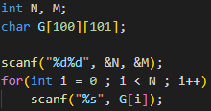
Graph – 2178 미로 탐색
입력이 배열 형태로 주어집니다.
(공백이 없으니, 문자열로 받으면 편할 듯 합니다.)

Slide 52
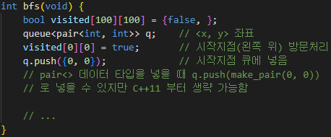
Graph – 2178 미로 탐색
BFS 순회를 위해 방문처리 배열을 초기화하고 큐를 선언합니다.

Slide 53
Graph – 2178 미로 탐색
이제 큐의 앞 원소들을 꺼내어 방문한 좌표에서 인접한 정점으로 이동하면 되는데,
이동할 수 있는 방향이 한 정점당 최대 네 군데 있습니다.
 | 1
1 | 1 | 1
 | 1
그렇다면 다음 정점을 방문하는 코드를
어떻게 짜야할까요?

Slide 54
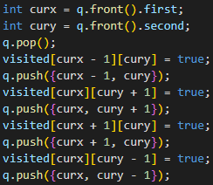
Graph – 2178 미로 탐색
현재 x 좌표를 curx, 현재 y 좌표를 cury 라고 하겠습니다.
그렇다면 방문해야 할 좌표는 (curx – 1, cury), (curx, cury + 1), (curx + 1, cury), (curx, cury – 1) 입니다.
 | 1
1 | 1 | 1
 | 1
(위, 오른쪽, 아래, 왼쪽)
그렇다면 우선은 이렇게 써볼 수 있겠습니다.

Slide 55
Graph – 2178 미로 탐색
앞서 짠 코드가 틀리지는 않았고, 정답도 제대로 도출될 것 이지만,
중복된 부분이 상당하고 가독성이 너무 떨어집니다.
→ 프로그래머의 실수를 유발할 가능성이 높아집니다.
안에 들어가는 파라미터만 다르고,
똑같은 문(visited[][] = true, q.push() )이 4개나 들어가있네요.
이를 어떻게 해결(중복제거)할 수 있을까요?

Slide 56
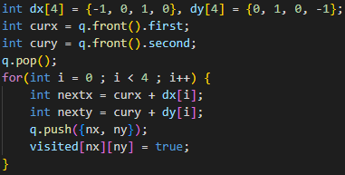
Graph – 2178 미로 탐색
반복문(for)을 통해 해결할 수 있습니다.
안에 들어가는 숫자(방향)만 달랐으므로, 방향에 대한 배열을 하나 선언함으로서 4방향 (혹은 + a)에
대한 순회를 반복문으로 할 수 있습니다.

Slide 57
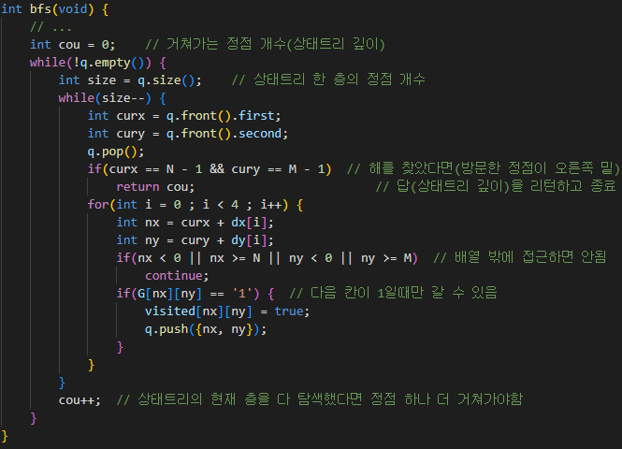
Graph – 2178 미로 탐색
이제 문제를
깔끔하게(?)
풀 수 있겠네요.

Slide 58
Homework
아래 문제들에 대해 스스로 생각하고 풀어보세요. (해설은 따로 진행하진 않겠습니다.)
1. 18126 너구리 구구
2. 1697 숨바꼭질
3. 11724 연결 요소의 개수

